Slide 1
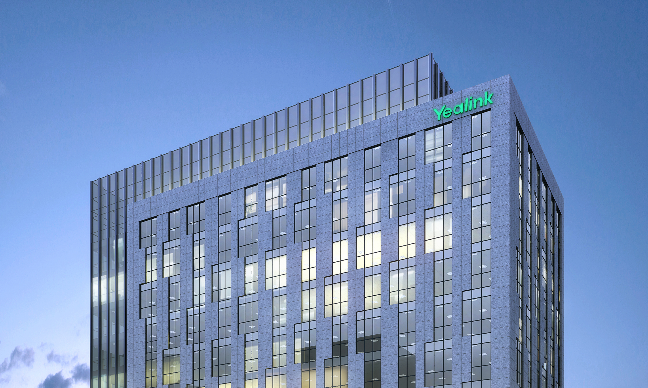
杭州研发中心视频部洪培焱转正答辩
2022年1月11日

Slide 2
01
个人基本情况
02
工作完成概况
目录
03
主要工作展示
04
不足与改进
05
下期工作计划

Slide 3
个人基本情况
洪培焱，毕业于福州大学，2022年7月1日入职于亿联杭分视频五组，岗位：嵌入式工程师。主要负责公司产品中摄像头智能应用相关工作。

Slide 4
工作完成概况
摄像头智能应用工程代码的熟悉和学习
熟悉AF / VT /多分屏MW/多流SG模式的运行过程
熟悉各个模块交互过程
熟悉定焦镜头和机械镜头的切换条件和运动原理
绘出相关流程图
输出总结文档
M500 SG功能开发
移植cameraCtrl工程代码到主机M500上,使之能和单个UVC86的协同工作。
开发M500 SG功能：1路AF+2路MF，在开启SG后，UVC86回到idle全景状态，主机M500接收UVC86传来的4K全景画面，用于视频分析和显示。
解决在移植过程和开发过程中的问题。

Slide 5
主要工作展示
摄像头智能应用工程代码的熟悉和学习
摄像头的智能追踪分为AF / VT /多分屏MW/多流SG
AF ：摄像头能够框选会议中有人的区域，并进行调焦和放大
VT：摄像头能够框选当前的说话人，并对当前说话人进行调焦和放大
MW：摄像头能够根据会议室中的人数，输出1-6人的单人特写画面。
SG：摄像头检测到大于或等于2个人的时候，会新增虚拟摄像头节点，输出三路流，一路AF画面 + 两路单人特写。

Slide 6
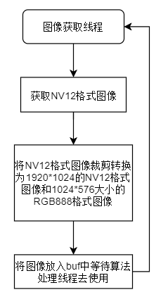
主要工作展示
图像获取部分
cameraCtrl工程代码中最主要的三个线程分别是图像获取线程、算法处理线程、结果处理线程。
图像获取线程，通过套接字通信获取图像，将图像裁剪转换为1920*1024的NV12格式图像和1024*576大小的RGB888格式图像，分别用于算法处理线程中的人头检测和躯干检测。

Slide 7
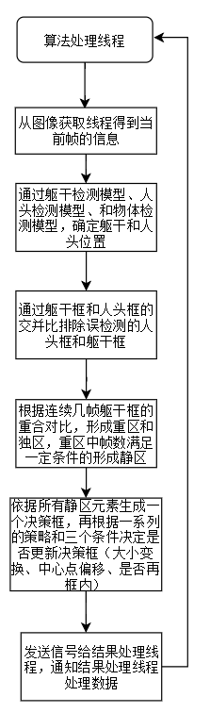
主要工作展示
算法处理部分
三个线程中最主要的就是算法处理线程，通过算法处理线程能得到每个人的人头和躯干的位置信息。
其中独区、重区、静区部分是整个智能追踪功能的重点，也是摄像头能稳定框选的关键之一，音频部分的决定元素也是通过拷贝静区的元素生成的。
根据不同的模式，用到的处理结果信息也有所不同，例如AF模式，用到的是通过所有静区元素得到的一个多人大框；VT模式，依据静区元素和接收到的音频信息相匹配，确定说话人，一般为单人框；MW模式，用到的是每一个人的小框；SG模式则既用到了AF模式下的大框，也用到了当前说话人和上一个说话人的小框。

Slide 8
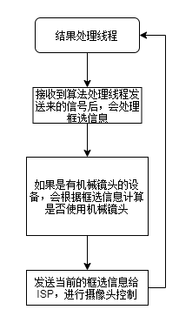
主要工作展示
结果处理部分
结果处理线程：
结果处理线程主要是接受来自算法处理线程的信息，用来控制镜头的移动和聚焦

Slide 9
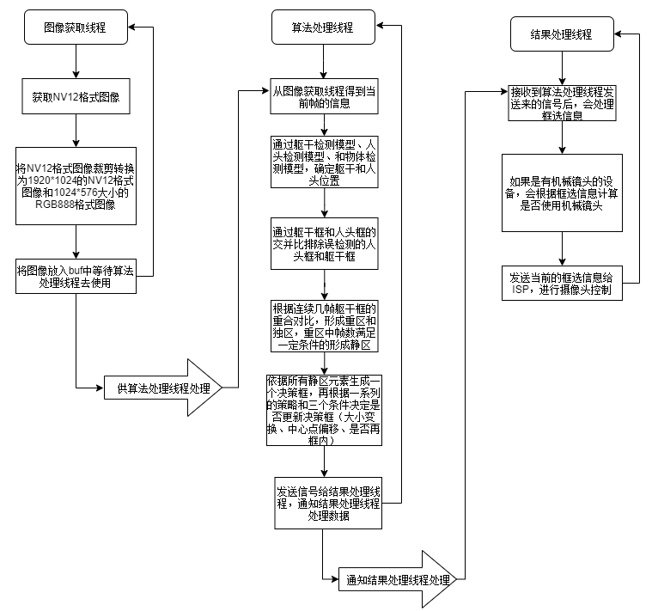
主要工作展示
各个模块之间的交互
智能追踪几个主要线程的交互

Slide 10
主要工作展示
学习过程中的一些缺陷和困难
学习部分：智能应用部分涉及到大量的框选图像的判断，角度的计算，距离计算，框的裁剪，和扩大，一些计算公式 ，由于不是自己进行调试， 没有相关的文档学习比较困难。

Slide 11
主要工作展示
M500 SG功能开发
M500为主机设备，没有摄像头模组，需要通过外接摄像头来获取图像。M500 SG功能就是通过UVC86和M500协同工作来实现的。在开启SG后，UVC86回到idle全景状态，主机M500接收UVC86传来的4K全景画面，用于视频分析和显示。
M500 的SG功能和其他机型的SG功能有着些许差异，其他机型的SG功能为一路AF，两路说话人，而M500的SG功能为一路AF，两路多分屏。
在开发M500 SG功能之前，首先就是要移植cameraCtrl工程代码，M500用的是MTK芯片，由于其处理流程于A10机型相似，移植过程还有很多参照，但依然遇到了些问题。

Slide 12
主要工作展示
代码移植过程中出现的问题1
问题：算法检测线程检测到的人数一直是只有一个躯干框
问题分析：
通过取图发现，送进算法检测线程的图像为全黑的图像，然后追溯到图像获取线程，再次通过取图发现，传进来的原图像是正确的，经过裁剪转换后图像变为全黑图像。
问题解决：
怀疑为裁剪转换的库不配套，没有更新，更新配套的库后正常

Slide 13
主要工作展示
代码移植过程中出现的问题2
问题：打包验证M500 SG功能时，算法处理线程一直起不来
问题分析：
通过手动起线程时，发现一直报缺少libvsi.so，而该库是给A10机型使用的，在M500机型上并没有使用该库提供的接口，但由于Android.mk中包含了该库，所以缺少该文件是运行不起来的。
问题解决：
目前考虑到MTK平台的机型使用同一个Android.mk，方便后续维护，所以通过多提交一个libvsi.so解决。

Slide 14
主要工作展示
开发SG功能的时候出现的问题
问题：发现发送给AIA的人员布局信息和实际检测到的人员信息不对
问题分析：
通过加频繁打印，发现自己代码编写错误，想将数组的首地址传入函数内，在函数内计算数组大小，而实际上数组做参数，函数内无法通过sizeof()计算数组大小。
问题解决：
修改函数接口设计，多添加一个输入参数，在给函数传入数组首地址的同时传入数组大小。

Slide 15
收获与改进
收获
之前没怎么接触过多线程，摄像头追踪等不可控因素较多的项目，以及打印日志的方式来分析问题。通过对现有的智能追踪代码的学习，逐渐了学习到新的工作方法和新知识，新经验，同时也对智能应用有了大体的了解。
同时对我从C语言转向C++编程有了较大的帮助
改进
减少浪费在学习如何使用工具时间 ，需要提升解决问题的效率，归根结底还是需要对业务，代码逻辑有更深更细节的理解，也得多想同事请教业务相关的问题。并通过自学反复看代码的方式学习。提高主动性，负责的项目需要实时去跟进。

Slide 16
下期工作计划
1.实际工程中解决实际工程问题
2.实际工作任务中学习其他调试方法
3 .逐步承担智能应用模块的维护与需求实现任务
云+端，极致视讯

Slide 17
Q&A

Slide 18
Thanks!

